Slide 1
Филиал МОУ «Новокленская СОШ» в селе Старокленское
Работу выполнили
обучающиеся 5 класса:
Наседкин Михаил
Михалев Илья
Дрожжин Илья
Саенко Сергей
Умрихин Алексей
Семь
чудес света

Slide 2
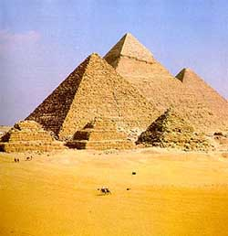
ЕГИПЕТСКИЕ ПИРАМИДЫ
Египетские пирамиды (гробницы фараонов) – одно из общеизвестных 7 чудес, выбранные Ф. Византийским в 200 г. до н.э. Единственный сохранившийся шедевр, Египетские Пирамиды явили собой феноменальное достижение в проектировании и строительстве египтян. Построенные в промежутке 2600-2500 гг. до н.э., три пирамиды в Гизе состоят более чем из 5 миллионов блоков известняка, которые были привезены на деревянных повозках, и которые закатили на вершину.

Slide 3
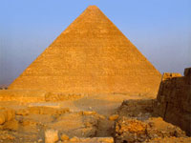
ЕГИПЕТСКИЕ ПИРАМИДЫ
Пирамида в Египте являлась самой высокой постройкой в мире на протяжении более, чем 4300 лет. Первоначально Пирамида возвышалась примерно на 481 фут (146,6 м), её стороны составляли 755 футов в длину. Она была построена из около 2,000,000 каменных блоков, каждый из них весил приблизительно две тонны. Великая Пирамида Хеопса была возведена примерно в 2560 году до н.э., как последнее пристанище саркофага Фараона, завершение строительства потребовало 20 лет.

Slide 4
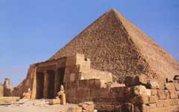
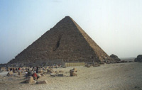
ЕГИПЕТСКИЕ ПИРАМИДЫ

Slide 5
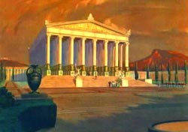
ХРАМ АРТЕМИДЫ ЭФЕССКОЙ
Самый большой храм древнего мира, Храм Артемиды (также известный как Храм Дианы), был возведён как самый величественный законченный памятник зодчества греческой цивилизации и эллинической культуры в честь Артемиды – греческой богини охоты, повелительницы природы, защитницы диких животных и сестры Аполлона. Храм Артемиды находился в Эфесе (на территории современной Турции), который должен был стать богатым морским портом Малой Азии

Slide 6
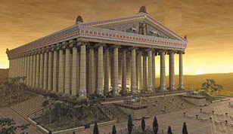
ХРАМ АРТЕМИДЫ ЭФЕССКОЙ
Он состоял из 127 мраморных колонн, каждая 20 метров (60 футов) высотой. Храм был 120-летним проектом, задуманным Крёзом из Лидии. А его строительство начал в 550 г. до н.э. Фидиас, который построил еще одно из семи чудес – статую Зевса в Олимпии, а Поликлит был среди великих художников, чьи бронзовые скульптуры украсили 400 х 200 м (приблизительно) мраморный храм Артемиды.

Slide 7
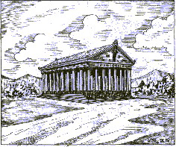
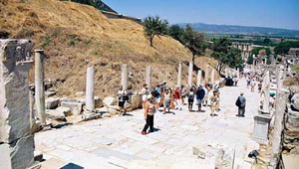
ХРАМ АРТЕМИДЫ ЭФЕССКОЙ

Slide 8
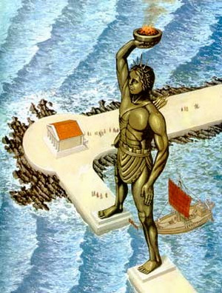
КОЛОСС РОДОССКИЙ
. Гигантская бронзовая статуя возвышалась на 32 метра (110 футов) в высоту на мраморном постаменте. Колосс в Родосе был построен его гражданами в честь бога солнца Гелиоса, который по поверьям помог жителям Родоса отразить атаки Деметрия Македонского.

Slide 9
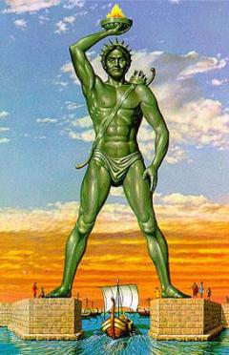
КОЛОСС РОДОССКИЙ
Сконструированный инженером Харесом, уроженцем Родоса, Колосс был закончен в 280 году до н.э. после 12 лет кропотливой работы, венчающим порт таким образом, что корабли могли проходить между его ног. В те времена колосс напоминал современную Статую Свободы.

Slide 10
КОЛОСС РОДОССКИЙ
Это было большой опасностью – построить статую так, чтобы её ноги могли выдержать неимоверный вес. Антигон (382-301 годы до н.э.), один из двух приемников Александра, думал, что он должен контролировать Родос, поэтому он послал своего сына Деметрия (известного своей осадой в 337-283 годах до н.э.) с армией, превышающей численность населения Родоса. Жители острова Родос были находчивыми и удачливыми. Они затопили площади за стенами столицы острова (также Родос) и продержали захватчиков загнанными в заливе на протяжении года, пока им на помощь из Египта не пришли корабли Птолемея. Затем захватчики отступили, бросив многое из военного снаряжения.

Slide 11
КОЛОСС РОДОССКИЙ
Даже разрушенную статую любили так, что её огромные фрагменты пролежали почти 900 лет. Даже в руинах на земле она настолько впечатляющая, что много людей приходило посмотреть на неё. Плиний Старший заметил, что немногие могут обхватить руками большой палец разрушенной статуи, а остальные пальцы были гораздо больше, чем пальцы большинства статуй.

Slide 12
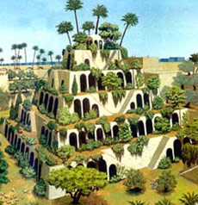
ВИСЯЧИЕ САДЫ СЕМИРАМИДЫ
Завораживающий райский сад, говорят, был построен в 7 веке до н.э. посреди пустыни в Месопотамии. Висячие Сады свидетельствовали о могуществе человека против всех законов природы создать прекрасный ботанический оазис посреди безликого ландшафта пустыни.

Slide 13
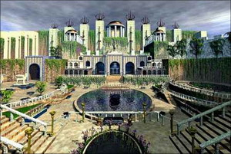
ВИСЯЧИЕ САДЫ СЕМИРАМИДЫ
Висячие Сады, вероятно, в действительности не свисали, в смысле этого слова, по верёвкам. Название получилось из неточного перевода с греческого kremastos или латинского pensilis, что означает не просто «висячий», а «свисающий», как допустим с террасы или балкона. Сады были окружены городскими стенами, а нехватка воды за стенами заставляла захватчиков брать его приступом.

Slide 14
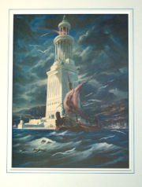
АЛЕКСАНДРИЙСКИЙ МАЯК
Построенный, чтобы направлять корабли по лабиринту песчаных отмелей, опасных для торговых судов, пытающихся попасть в порт Александрия в Египте, Александрийский Маяк или Фарос, был единственным из древних чудес, который служил практической цели.

Slide 15
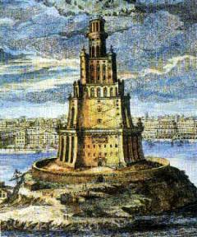
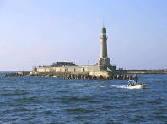
АЛЕКСАНДРИЙСКИЙ МАЯК

Slide 16
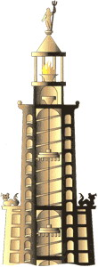

Slide 17
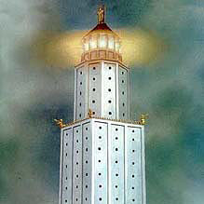
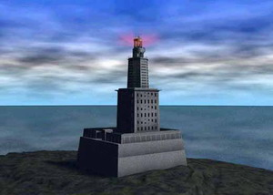
АЛЕКСАНДРИЙСКИЙ МАЯК

Slide 18
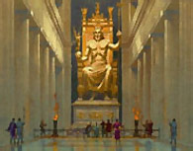
СТАТУЯ ЗЕВСА ОЛИМПИЙСКОГО
Эта позолоченная и украшенная драгоценностями статуя была заказана примерно в 438 году до н.э. Советом Олимпии, чтобы выказать своё уважение Зевсу, правителю Олимпа и самому могущественному богу. Величавая статуя была работой афинского скульптора Фидиаса и была построена внутри Парфенона, большого храма с фасадом на город. Фигура в сидячей позе занимала всю ширину крыла храма, который был построен вокруг неё. Согласно источникам тех времён она была 12 метров (37 футов) высотой. «Создавалось впечатление, что если бы Зевсу пришлось встать, – записал географ Страбон в начале 1 века до н.э. – он разрушил бы крышу храма».

Slide 19
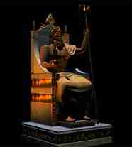
СТАТУЯ ЗЕВСА ОЛИМПИЙСКОГО
Зевс был покрыт слоновой костью (слоновая кость, пропитывалась жидкостью, что делало её более пластичной, при необходимости могла почти и покрывать и придавать форму), а затем наносился слой золота. Зевс сидел на великолепном троне из кедра, обложенного слоновой костью, золотом, эбонитом и драгоценными камнями

Slide 20
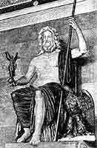
СТАТУЯ ЗЕВСА ОЛИМПИЙСКОГО
Статуя Зевса позднее была сломана при невыясненных обстоятельствах. Некоторые учёные спорят, что она была разрушена вместе с храмом то ли в 170 г. до н.э., то ли в 5 веке н.э., другие утверждают, что она была увезена в Константинополь, где она погибла в большом пожаре в Лаусейоне. Однако в том, что фигура была грандиозна и поражала своими размерами, соглашаются все те, кто исследовал ее и видел ее параметры.

Slide 21
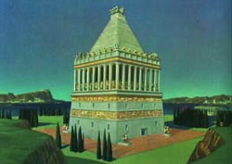
ГАЛИКАРНАССКИЙ МАВЗОЛЕЙ
. Построенная в 370-350 гг до н.э. эта монументальная из белого мрамора могила была посвящена Царю Мавзолу его скорбящей женой (а согласно некоторым источникам, сестрой) Царицей Артемизией II Карийской, как памятник их великой любви.

Slide 22
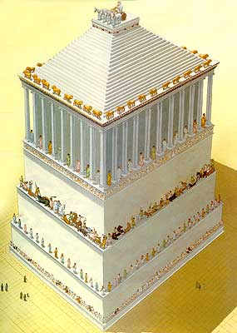
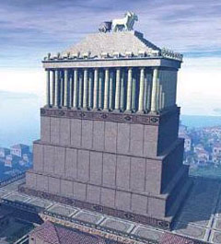
ГАЛИКАРНАССКИЙ МАВЗОЛЕЙ

Slide 23
ГАЛИКАРНАССКИЙ МАВЗОЛЕЙ
. Согласно записям Мавзолей вознёсся на 50 метров (135 футов) в высоту и был окружён 36 колоннами. Он был спроектирован греческими зодчими Сатиром и Пифеем, а четыре знаменитых греческих скульпторов добавили орнаментальный фриз (декоративная полоса) вокруг здания. Могильный памятник был построен и украшен величайшими архитекторами и скульпторами того времени. Между 1857 и 1859 гг. Британский Музей приобрёл скульптуры из Мавзолея в Галикарнассе, найденные при раскопках Чарльзом Ньютоном в 1856-1859 гг. Постройка стояла на мраморном пьедестале, на перекрёстке двух главных улиц города Галикарнасса. Мавзолей простоял относительно нетронутым до 1522 года, когда было приказано его снести, поскольку являлся примером языческого искусства. Слово «мавзолей» вошло в обиход для обозначения в общем любой большой могилы, хотя изначально «мавзолеум» переводился как «в честь Мавзола».

Slide 24
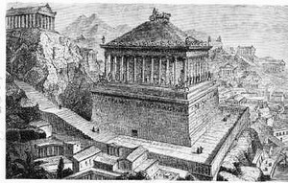
ГАЛИКАРНАССКИЙ МАВЗОЛЕЙ

